Slide 2
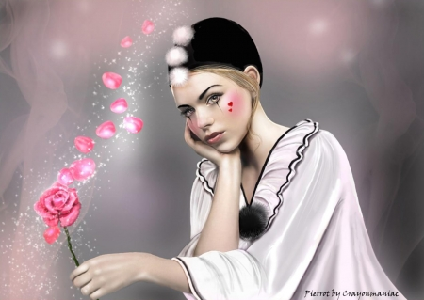
Viver exige coragem
Por Prof. Marcel Camargo

Slide 3
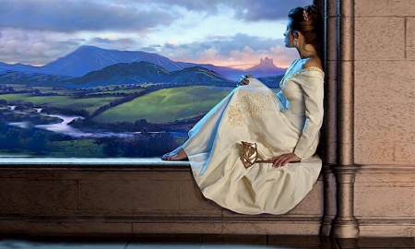
Rasteiras, decepções, doenças, desemprego, traição, morte, a vida tem dessas coisas. Existem momentos maravilhosos que marcam as vidas de cada um de nós.

Slide 4
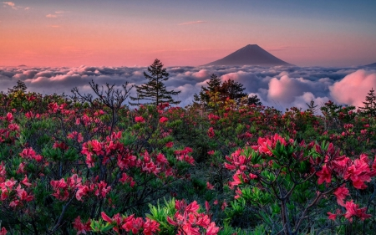
E há aqueles períodos
em que a gente só quer sumir.

Slide 5
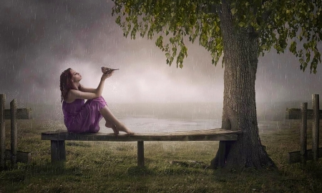
Gangorra, instabilidade, imprevisibilidade, caos, beleza, amor, prazer, tudo junto e misturado nesse trem em que embarcamos assim que nascemos.

Slide 6
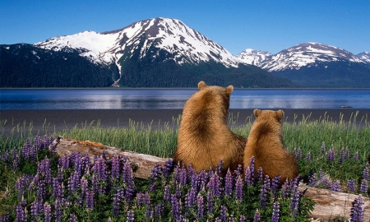
Talvez soframos por sermos esperançosos e sonhadores demais, porque o ser humano é cheio de planos e de projetos, desejos e afetos, mas nem tudo se realiza.

Slide 7
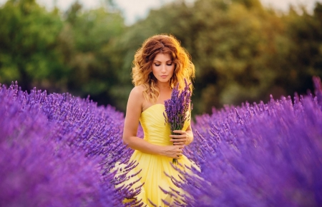
A gente se frustra o tempo todo, com os momentos, com as pessoas, com o que vem na contramão e nos derruba. A gente enfrenta rejeição, gosta da pessoa errada, escolhe o que deveria ficar longe.

Slide 8
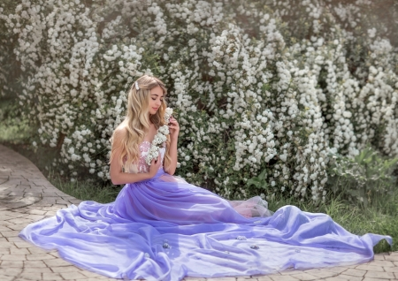
A gente acorda, na maioria das manhãs, com o propósito de vencer e de ser feliz.

Slide 9
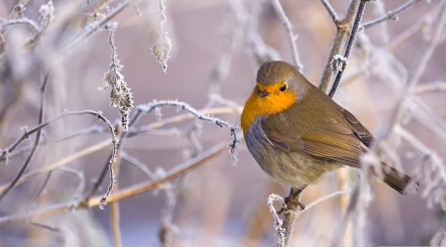
Mas a gente depende do que está lá fora e de quem caminha connosco, para que a felicidade resida completa na gente.

Slide 10
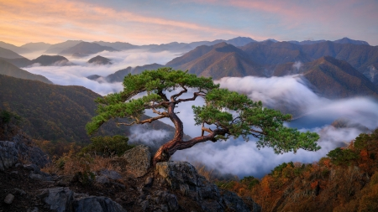
E então o chefe acorda azedo e desconta na gente. E então o filho desiste da faculdade e volta para trás. E então um irmão adoece, o cachorro fica cego, um amigo se vai para sempre.

Slide 11
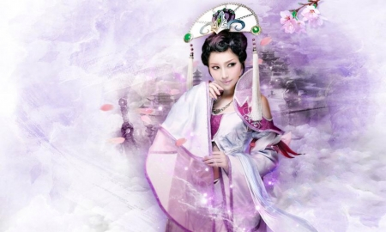
A gente planeja que as coisas durem, que as amizades sejam fiéis, que os amores sejam recíprocos, que nosso trabalho dê certo. A gente espera uma notícia boa, uma promoção no trabalho, o reconhecimento de alguém.

Slide 12
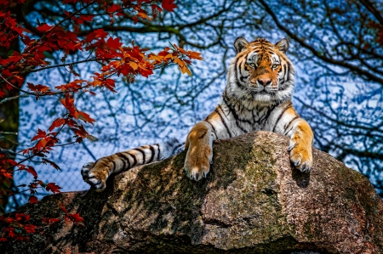
E lá vem o contrário disso tudo, e lá vêm as colheitas amargas de nosso passado imaturo.

Slide 13
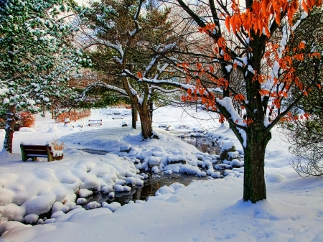
E tudo de novo parece desandar, e nada mais parece ter sentido . Daí a gente se agarra a alguma coisa que nos salve dessa escuridão que machuca:

Slide 14
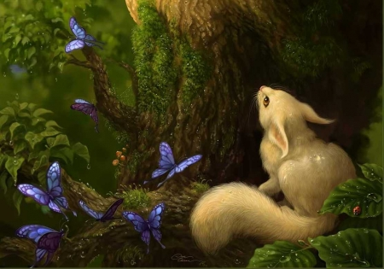
a gente ouve aquela música, lê aquele livro, dedilha uma peça de Bach esquecida, escreve, come sorvete, deita e dorme, ou vai andar na esteira.

Slide 15
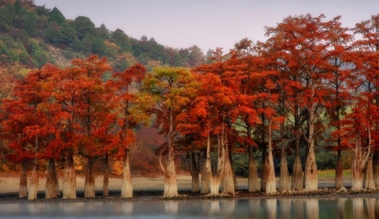
Daí a gente tem que se virar com o que sobra dentro do peito, com o que contorna a essência de nossa alma, dando as mãos a quem nos ama, abrindo-nos a quem nos escuta, orando no fervor de nossas crenças. Porque o tanto que a fé ajuda nessas horas é indescritível.

Slide 16
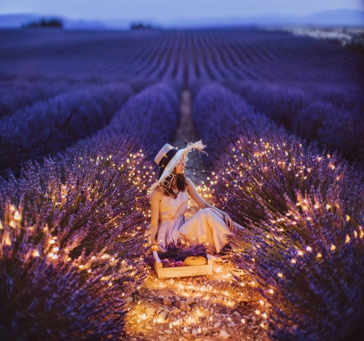
E então a gente se levanta e se reergue e se reencontra com tudo o que há de mais bonito em nossas vidas, com tudo aquilo que a gente teima em deixar de enxergar quando a vida dói.

Slide 17
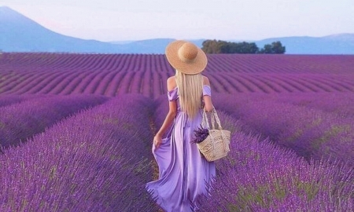
O colo dos pais, o abraço do amigo, o olhar de quem nos ama, uma lembrança que acalenta, um Salmo que conforta, uma oração que ilumina.

Slide 18
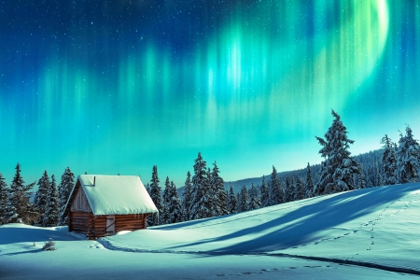
Há tanta coisa boa também, há tanta gente especial, tantas memórias mágicas. Ah, como a vida é bonita!

Slide 19
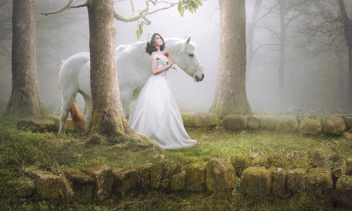
É. Às vezes, a gente acha que não pode ficar pior, mas fica. Acha que algo não vai acontecer, mas acontece. A gente fica sem ar, sem chão, sem esperança. A gente se revolta e chora muito, mas a gente não desiste.

Slide 20
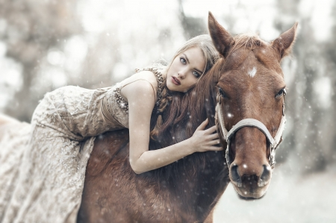
Somos muito mais fortes do que pensamos. A gente sobrevive e volta a sorrir, porque somos corajosos. A vida exige que sejamos assim, como fortalezas. E a gente é. E a gente continua. E começa tudo de novo. Vivamos!

Slide 21
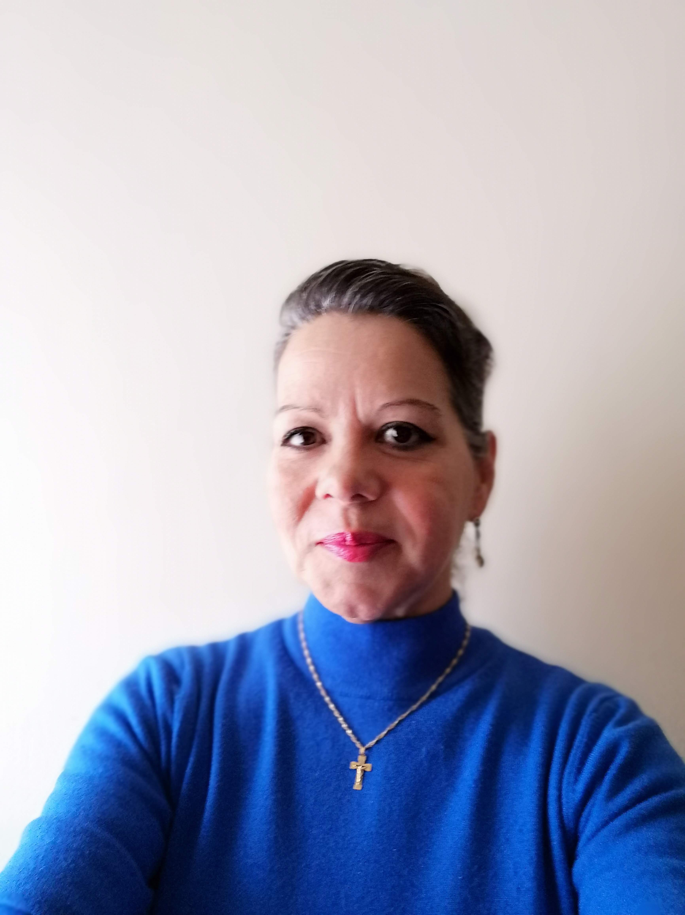
Imagens Internet
Autor do Texto: Prof. Marcel Camargo
Música:Elton John-Circle Of Life
Formatação: Olga Lopes
lopesolg@gmail.com
www.facebook.com/olga.lopes.16
www.youtube.com/c/olgalopes
www.sergrasan.com

